Slide 2
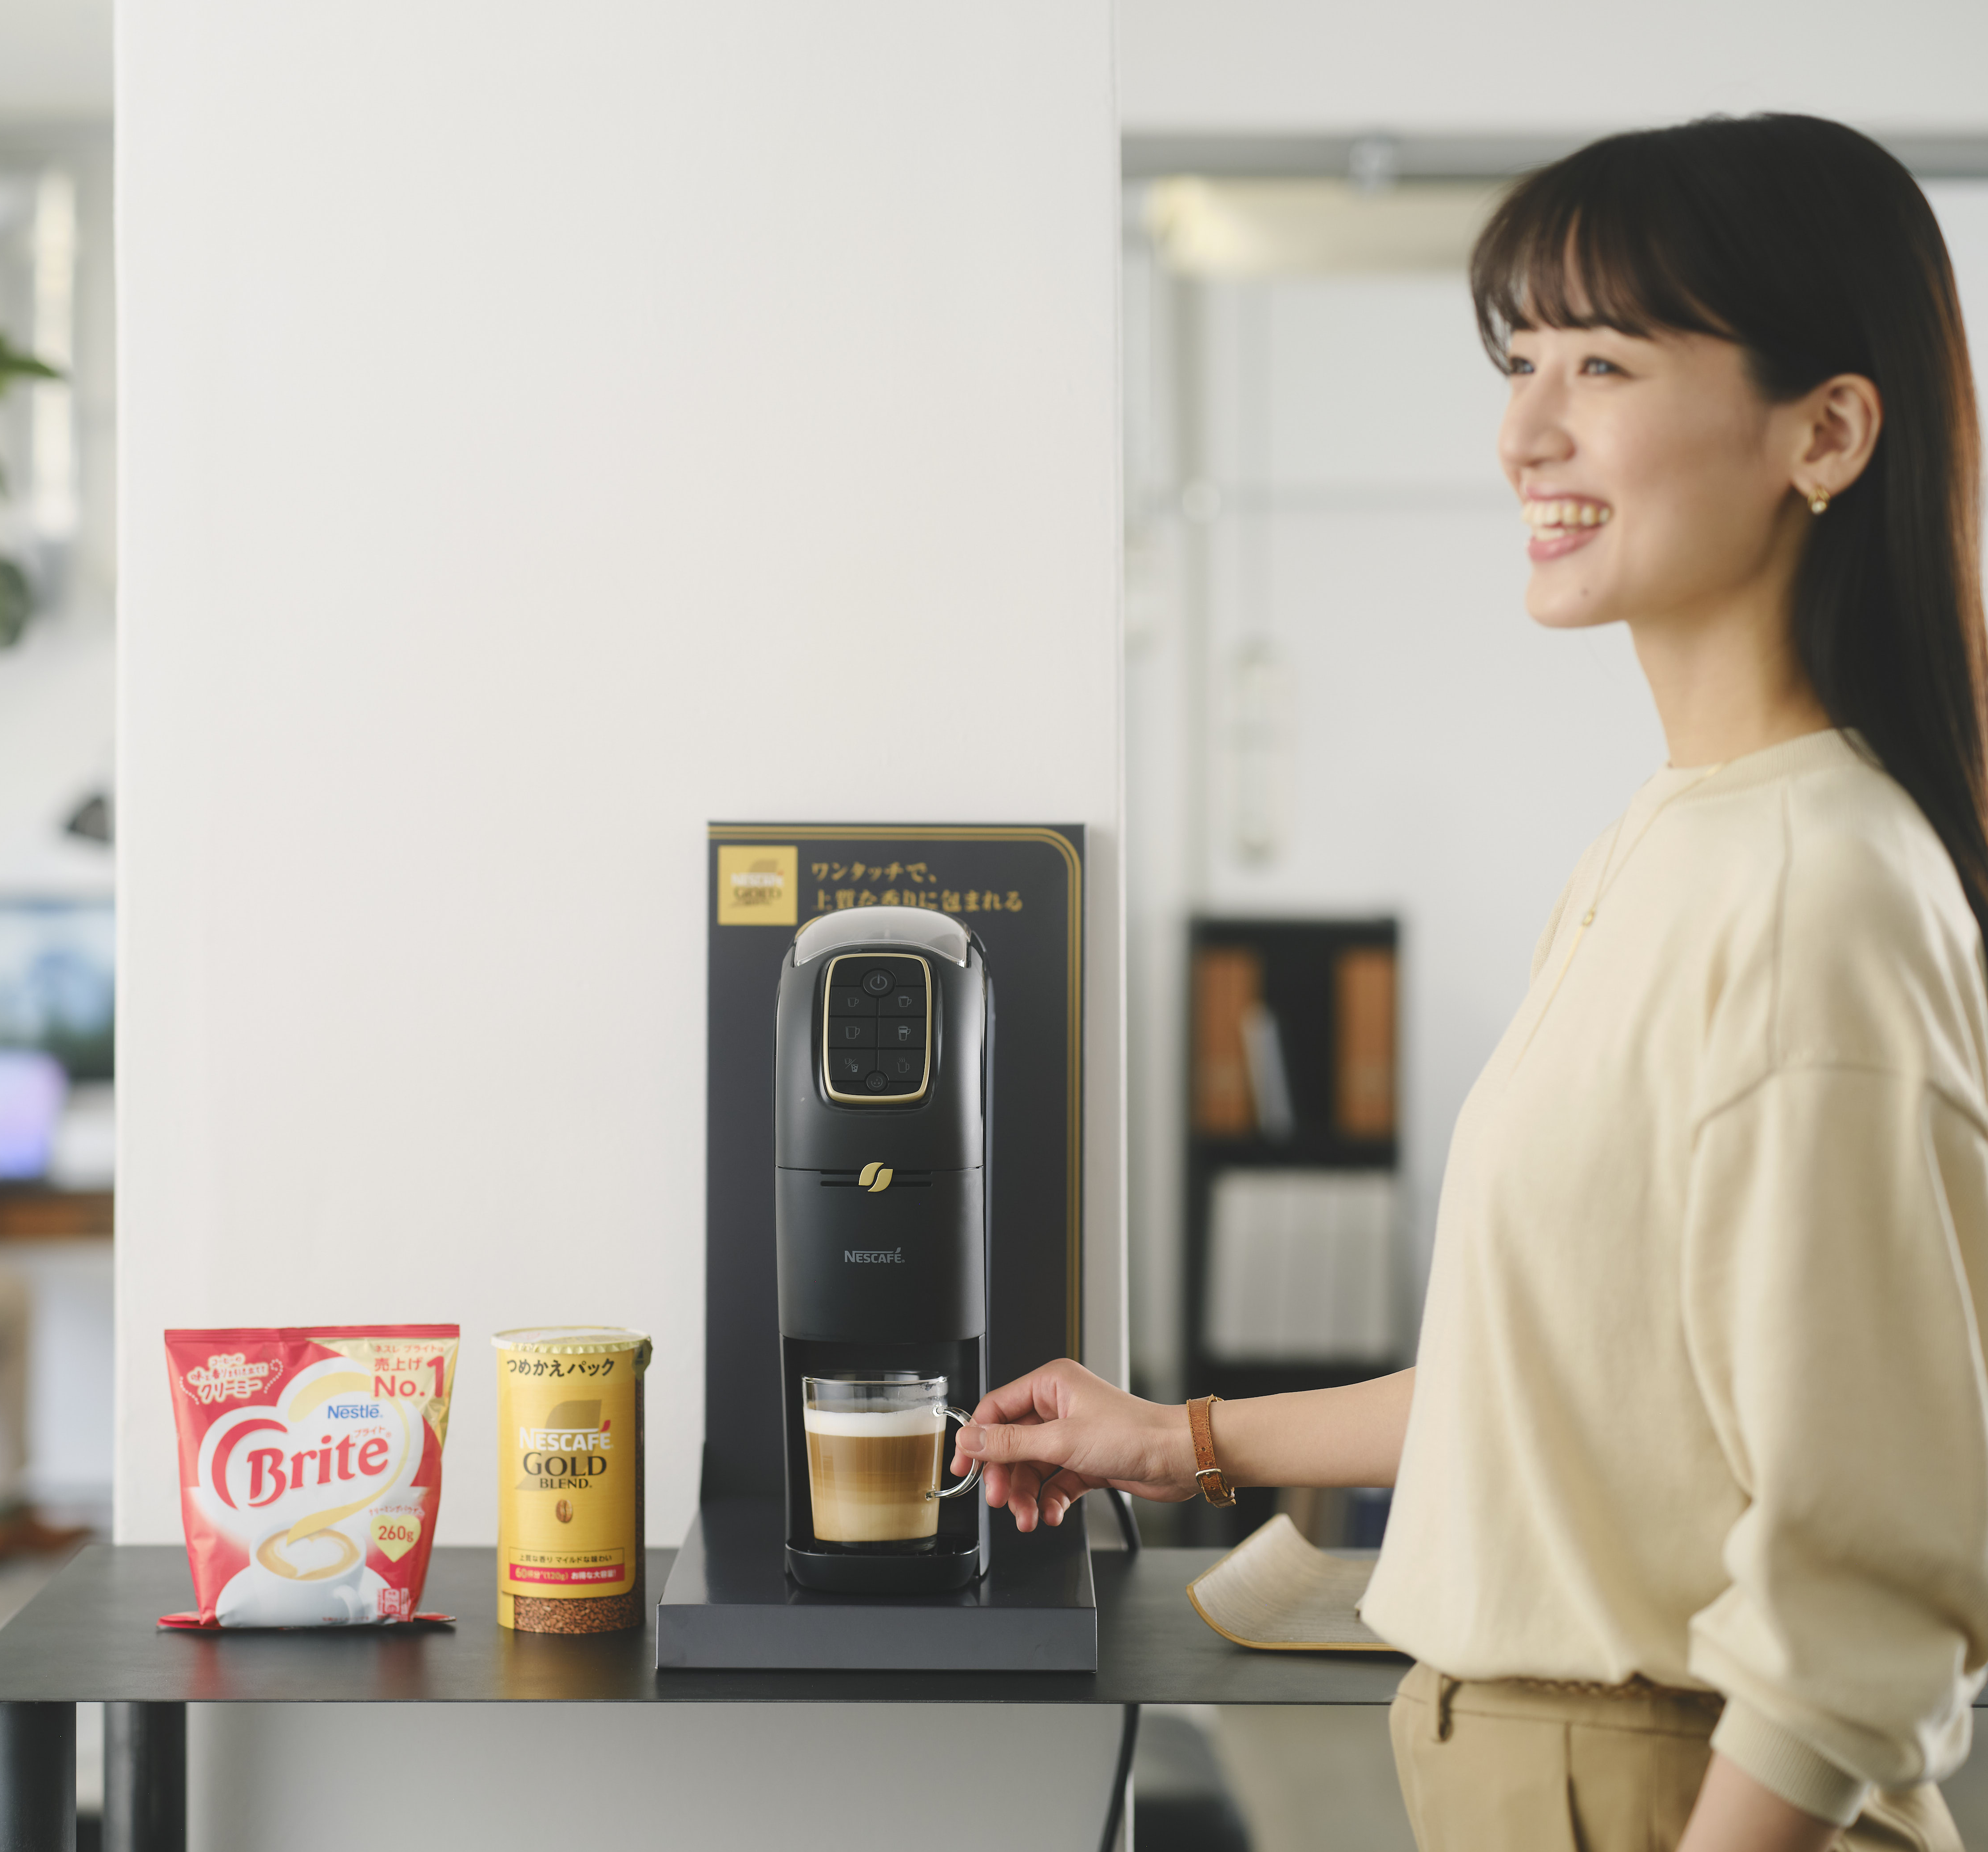
ネスカフェ
アンバサダー
ネスカフェ ゴールドブレンド
バリスタ スリム ご紹介資料
※ こちらの資料の情報は2025年2月5日(水)のものであり、
変更になる場合がございます。
Copyright © Nestle Group All Rights Reserved.

Slide 3
目次
P.03
P.04
P.05
P.06
P.07
P.08
P.09
P.10
ネスカフェ アンバサダーとは
人気の理由とは？
導入イメージ
ご利用者の声
プラン内容
ネスカフェ ゴールドブレンド バリスタ スリム
カフェメニュー ラインアップ
他のプランと比較
月々の費用
定期便のおトクな特典
ご利用条件
お申し込みの流れ
よくあるご質問
お問い合わせ先
P.11
P.12
P.13
P.14
P.15
P.16

Slide 5
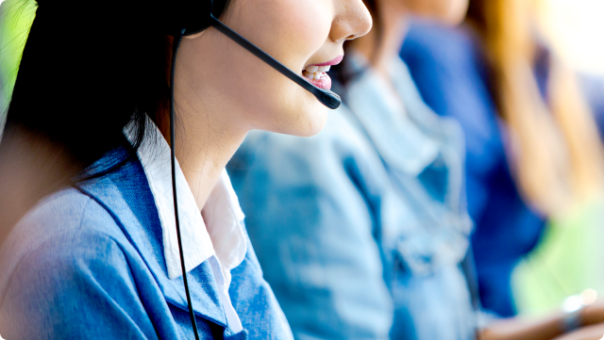
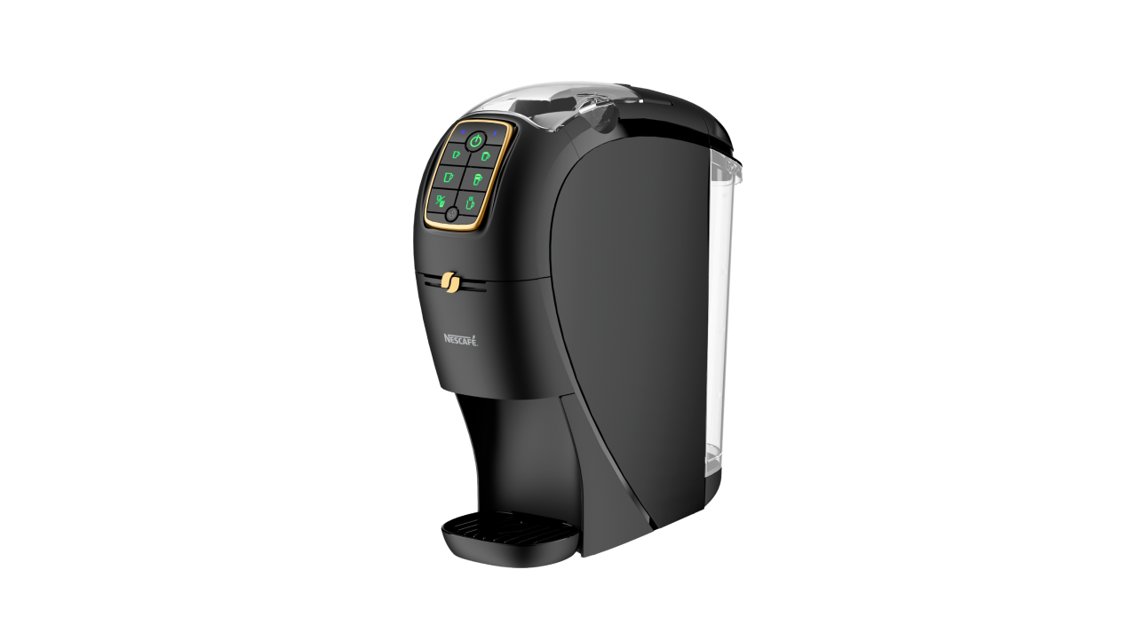
人気の理由とは？
コーヒーメーカーが
無料でレンタルできます
1杯20円から本格的なカフェ
メニューが楽しめます
安心のマシン保証
条件達成でマシンはプレゼント！
返却時の送料も不要に！
香りやコクを好みに合わせて選べる。
コーヒーを薄めず冷まさず、カフェラテも
楽しめます！
ご利用中の修理・交換時も一切費用は
かかりません。
どうしてマシンレンタルが無料なの？
ネスカフェ アンバサダー専用定期便でコーヒー等の商品をご購入いただくことで、
マシンレンタルを無料とさせていただいております。

Slide 8
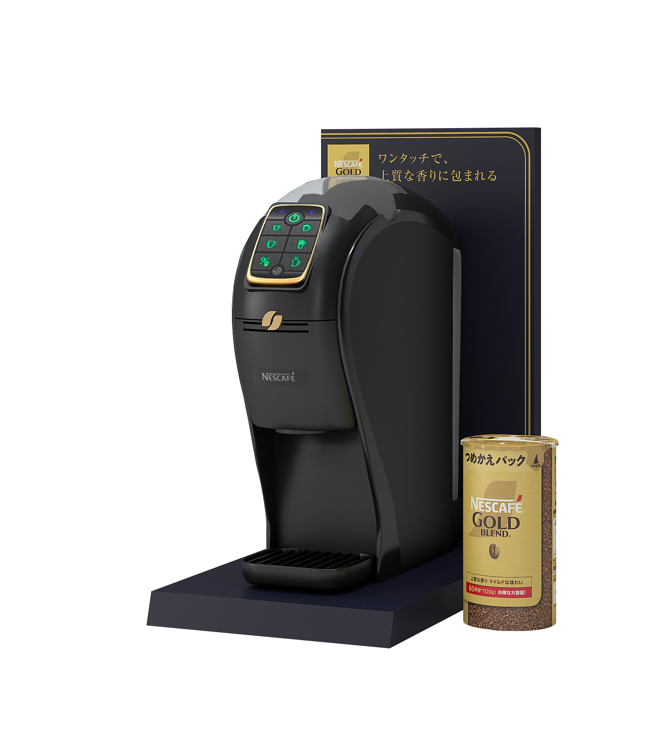
プラン内容

Slide 9
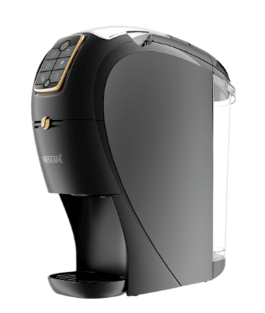
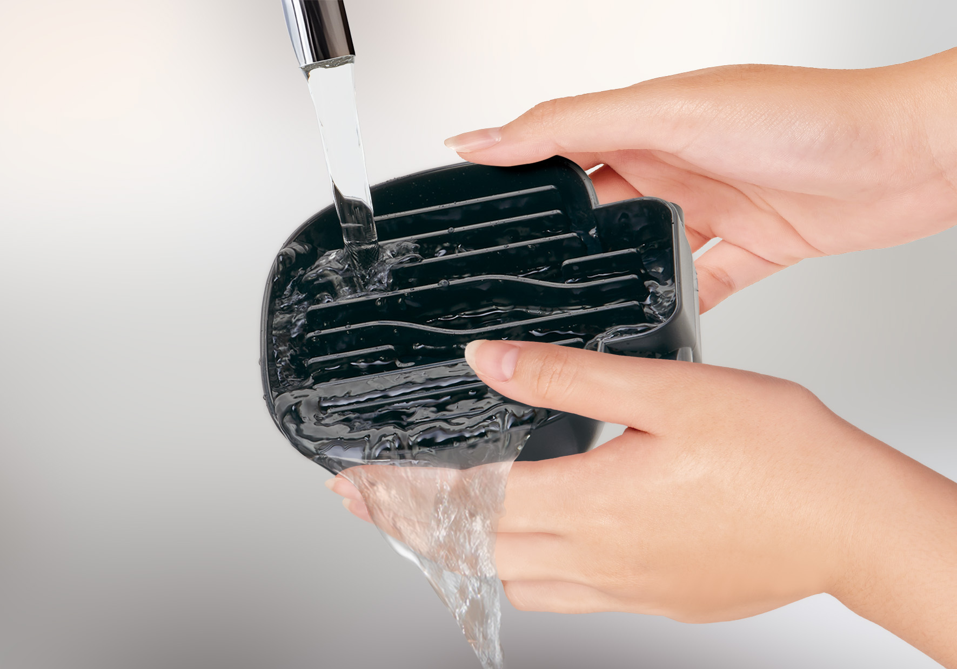
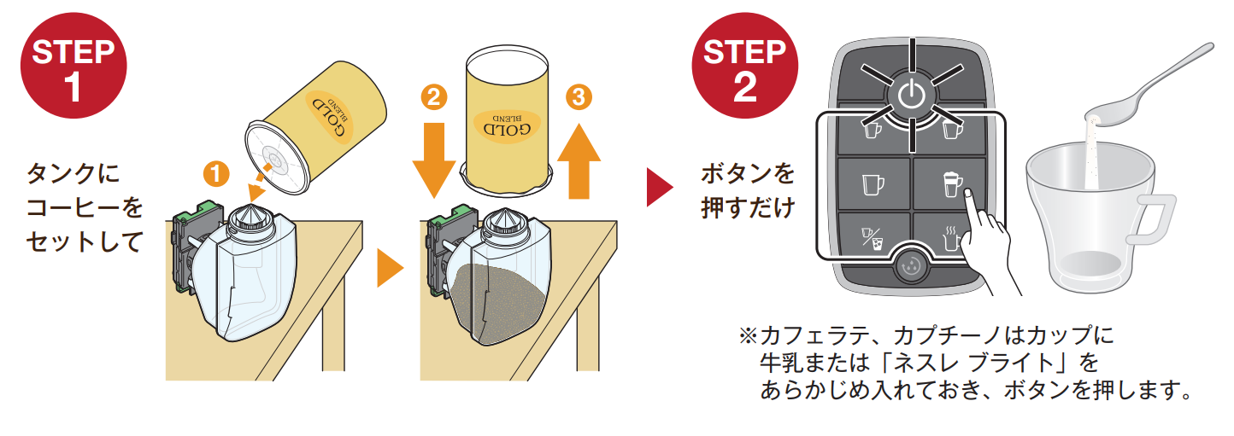
ネスカフェ ゴールドブレンド バリスタ スリム
スリムなボディでコンパクトサイズ！
毎日のお手入れも水洗いで簡単。
お湯機能搭載で、通常メニューに加えて、気分やシーンに合わせてスティックタイプの多彩なドリンクが楽しめる！
「エスプレッソタイプ/アイスメニュー」ボタンでアイスメニューも気軽に選べ、
どこでも、みんなが楽しめるカフェに！
※アイスメニューには氷が必要です。
サイズ | 幅 約11.2cm / 高さ 約34.9cm / 奥行 約32.6cm
ワット数 | 1460W
製品重量 | 約2.9kg
容量 | 1100ml
主な機能 | ​温度調節機能

Slide 10
こちら

Slide 11
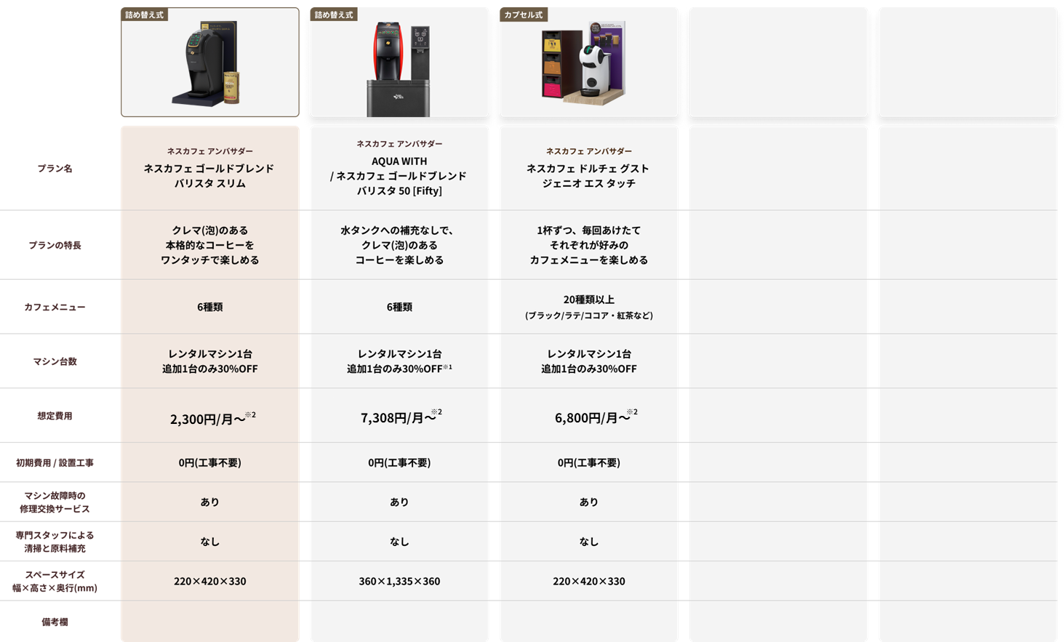
他のプランと比較
記入ページ
※お客様で比較検討された他社の情報を入力してください。
※画像貼付
※画像貼付
テキスト入力
テキスト入力
テキスト入力
テキスト入力
テキスト入力
テキスト入力
テキスト入力
テキスト入力
テキスト入力
テキスト入力
テキスト入力
テキスト入力
テキスト入力
テキスト入力
テキスト入力
テキスト入力
テキスト入力
テキスト入力
テキスト入力
テキスト入力
テキスト入力
テキスト入力
テキスト入力
※金額は全て税込で表記しています。※1 ウォーターサーバーはつきません。コーヒーメーカーは「ネスカフェ ドルチェ グスト バリスタ スリム」となります。 ※2 5名が20営業日に1杯ずつ飲む場合。お支払いは注文時(3か月ごと)になります。

Slide 12
記入ページ
月々の費用
プランの1か月目の料金(初期費用と月額費用)です。注文時に選択した定期便のお届け頻度(1か月毎/3か月毎)に準じたお支払いとなります。
2か月目以降は月額固定費と月額変動費のみ発生します
にお客様のシミュレーションの情報を入力してください。
1か月に
名が
営業日に
杯ずつ飲む場合
＝1人あたり
杯/月
合計
杯/月
初月合計費用
円 (税込)
初期費用
円 (税込)
月額固定費
円 (税込)
月額変動費
円 (税込)
※月額変動費は概算となります。コーヒーの代金の計算は、ブラックは「ネスカフェ ゴールド ブレンド エコ＆システムパック 120g」、ラテは「ネスカフェ ゴールドブレンド エコ&システムパック120g」に「ネスレ ブライト 260g」を加えた価格で計算しています。実際に注文する商品によって価格が異なります。
※こちらのプランは1回あたりの注文で4,000円（税込）以上のご購入が必要です。
※定期便のお届け3回未満で解約の場合、解約金として7,425円をお支払いいただきます。
※シミュレーションは からご利用いただけます。
こちら

Slide 13
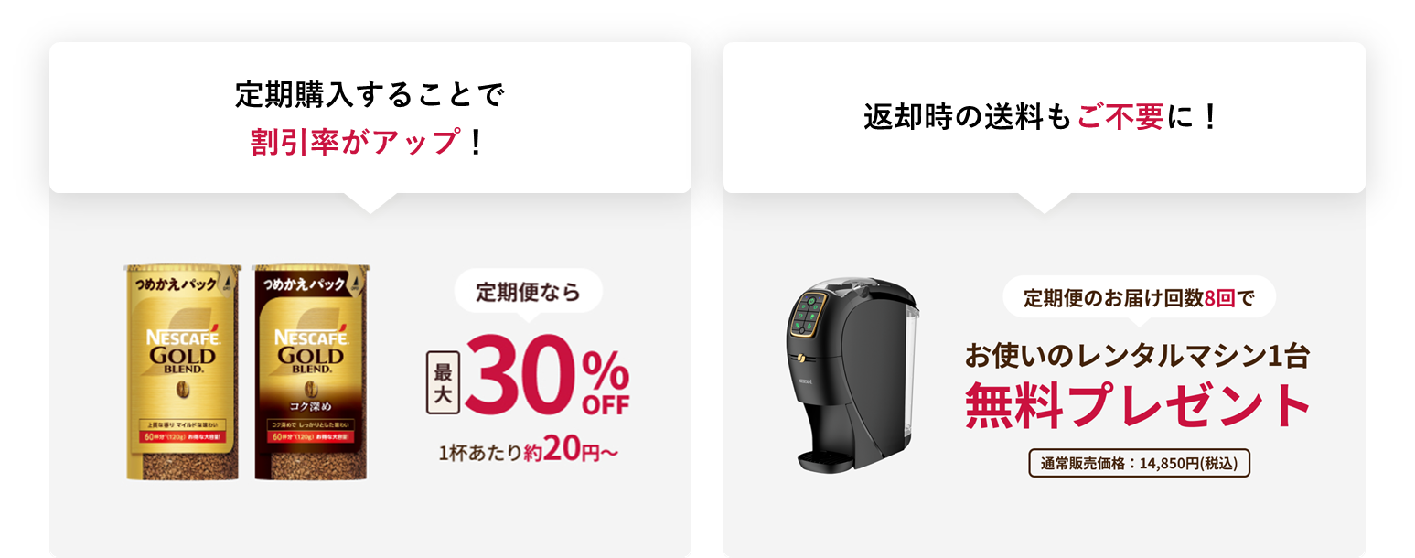
定期便のおトクな特典

Slide 14
ご利用条件
つめかえパック/ネスレブライトはお好きなペースでお届け！
※1 お届け頻度(1か月毎・3か月毎)は選択後の変更はできません。
※2 3回未満の解約の場合、解約金として7,425円をお支払いいただきます。

Slide 15
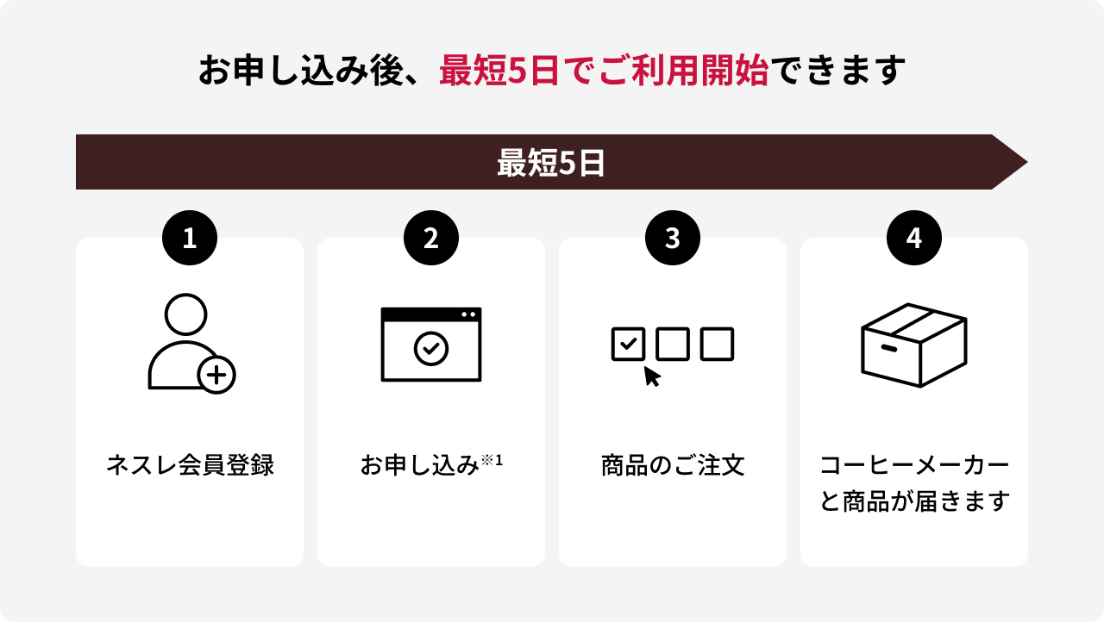
お申し込みの流れ
お申し込み後、最短5日でご利用開始できます！
※1 請求書払いをご利用の場合、お申し込みからご利用開始までお日にちがかかります。
詳しくはこちら

Slide 16
よくあるご質問
Q
支払い方法は何が使えますか？
A
クレジットカード・代金引換払い・請求書払いの3つからお選びいただけます。
使用可能なクレジットカードの一覧は をご確認ください。
請求書払いのご利用を検討される方は をご確認ください。
こちら
こちら
Q
何人から使えますか？
A
1人の職場からOKです。美容院や病院など、少人数の職場でも広くご利用いただいております。
Q
コーヒー代の他に月々かかる費用はありますか？
A
コーヒーメーカーのレンタル料は無料で、コーヒーメーカー使用時の電気代がかかります。
「ネスカフェ ゴールドブレンド バリスタ」でコーヒー1杯を抽出した場合、レギュラーブレンドは約0.9円、
カプチーノは約1.3円です。
※各電力会社、電気料金の変動によって異なりますので、上記は参考金額です。
※上記金額は「 1kwh = 31円 」で「 1杯あたり140ml程度を抽出した 」場合を想定して計算しています。

Slide 17
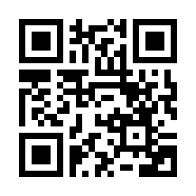
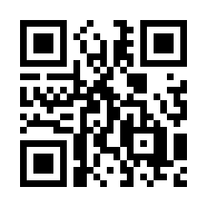
お問い合わせ先
QRコードの読み取り、もしくはURLのご入力をお願いいたします。
よくあるご質問はこちら
ネスカフェ アンバサダー ウェルカムセンター
折り返し電話予約フォーム
https://nes.tl/workfaq
https://nes.tl/awcform​
ご予約いただいたご希望の時間帯に
コールセンターからお電話を差し上げます（無料）

